Slide 1
Образовательный центр МГТУ им. Н.Э. Баумана
Выпускная квалификационная работа
по курсу «Data Science»
Прогнозирование конечных свойств новых материалов (композиционных материалов)
Слушатель: Гутенев Евгений

Slide 2
Постановка задачи
- изучить и описать предметную область
- провести разведочный анализ данных
- провести предобработку данных
- разделить данные на тренировочную и тестовую выборки
- выбрать базовую модель и несколько моделей для прогноза модуля упругости при растяжении и прочности при растяжении
- обучить выбранные модели с гиперпараметрами по умолчанию
- провести поиск гиперпараметров сравниваемых моделей с помощью поиска по сетке с перекрестной проверкой
- сравнить модели после подбора гиперпараметров и выбрать лучшую
- написать нейронную сеть, которая будет рекомендовать соотношение «матрица-наполнитель»
- разработать приложение, которое будет выдавать соответствующий прогноз
- оценить точность моделей на тренировочном и тестовом датасетах
- создать репозиторий в GitHub и разместить там код исследования

Slide 3
Изучение и описание предметной области
Датасет со свойствами композитов:
- X_bp (матрица из базальтопластика, 10 признаков, 1023 строк)
- X_nup (наполнитель из углепластика, 3 признака, 1040 строк)
Входные переменные:
- соотношение матрица-наполнитель
- плотность, кг/м3
- модуль упругости, ГПа
- количество отвердителя, м.%
- содержание эпоксидных групп,%_2
- температура вспышки, С_2
- поверхностная плотность, г/м2
- модуль упругости при растяжении, ГПа
- прочность при растяжении, МПа
- потребление смолы, г/м2
- угол нашивки, град
- шаг нашивки
- плотность нашивки
Выходные переменные (исключаются из списка выходных в процессе решения задачи):
Задача 1 (регрессия):
- модуль упругости при растяжении, ГПа
Задача 2 (регрессия):
- прочность при растяжении, МПа
Задача 3 (рекомендательная система на основе нейросети):
- соотношение матрица-наполнитель
После объединения типом INNER по индексу получаем датасет, включающий 13 признаков и 1023 строк

Slide 4
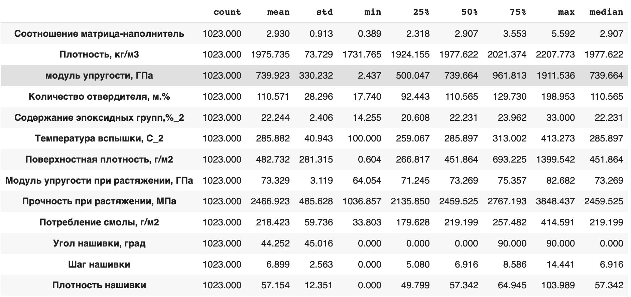
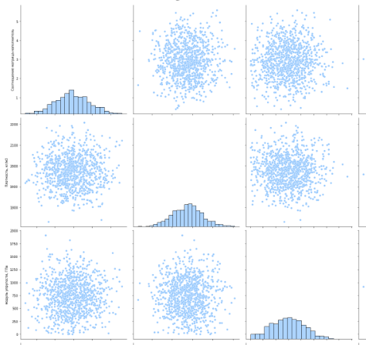
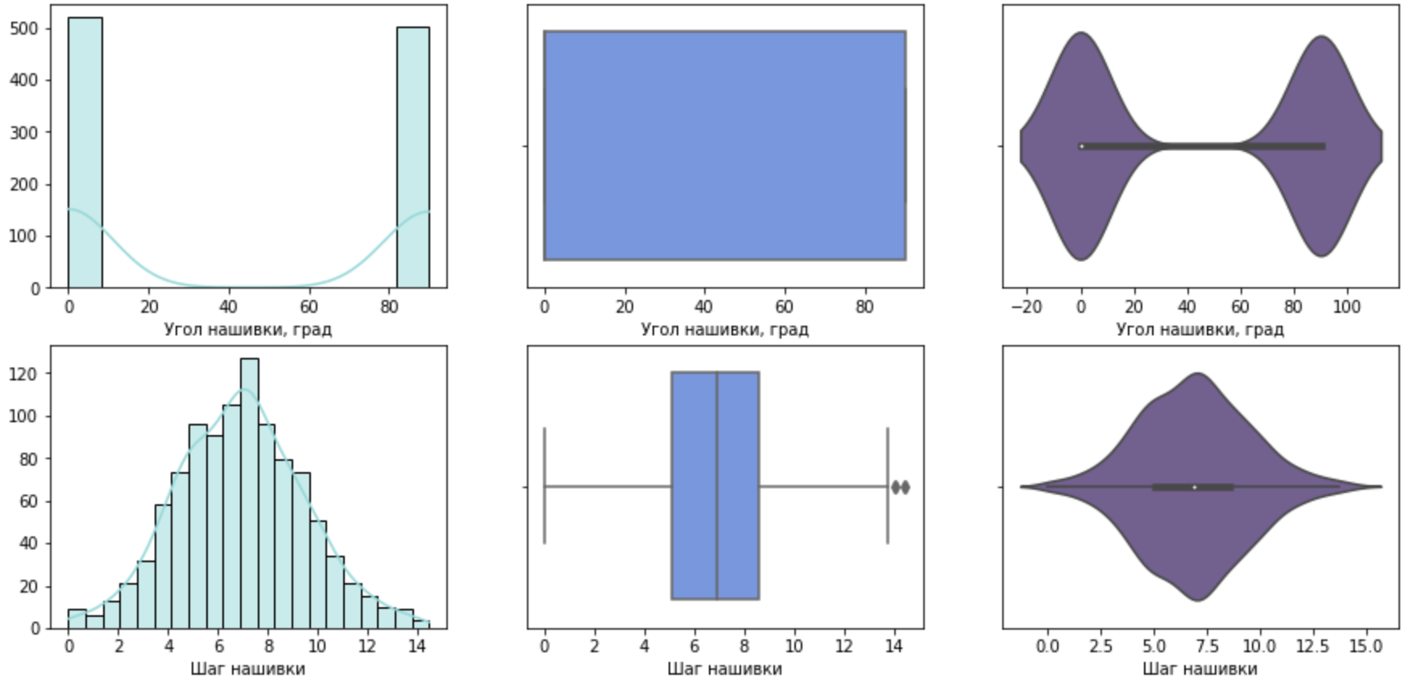
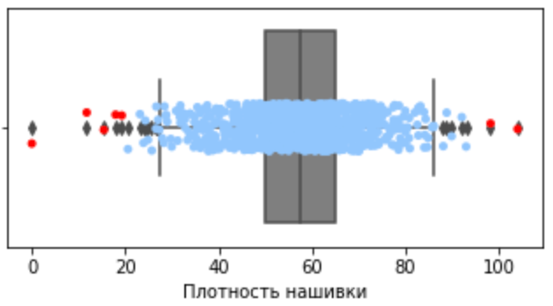
Разведочный анализ данных
пропуски отсутствуют
все значения признаков (кроме признака «Угол нашивки, град») имеют нормальное распределение
выбросы присутствуют
Описательная статистика
Распределение значений признаков «Угол нашивки» и «Шаг нашивки»
Поиск выбросов критерием трех сигм
Диаграмма рассеяния первых трех признаков

Slide 5
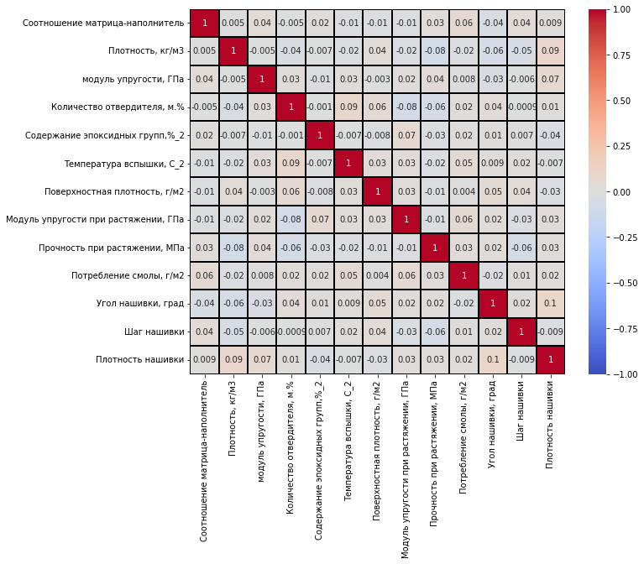
Разведочный анализ данных
Линейная зависимость отсутствует
Тепловая карта коэффициентов корреляции

Slide 6
Предобработка данных. Выбор моделей
> Рассчитываем количество выбросов (найдено 24) и удаляем их из датасета
> Группируем признаки для прогнозирования по каждой из 3 задач
> Нормализуем и стандартизируем данные:
- используем OrdinalEncoder для категориальных признаков
- используем MinMaxScaler для количественных признаков
> Делим выборку на тренировочную и тестовую
Используемые метрики качества модели:
- R2 (коэффициент детерминации)
- RMSE (Root Mean Squared Error, корень из средней квадратичной ошибки)
- MAE (Mean Absolute Error, средняя абсолютная ошибка)
- max error (максимальная ошибка)
Базовая модель:
- DummyRegressor
Модели для прогноза:
- Линейная регрессия (LinearRegression)
- Лассо (Lasso)
- Метод опорных векторов (SVR)
- Метод k-ближайших соседей (KNeighborsRegressor)
- Деревья решений (DecisionTreeRegressor)
- Градиентный бустинг (GradientBoostingRegressor)
- Случайный лес (RandomForestRegressor)
- Нейронная сеть (MLPRegressor / Sequential)

Slide 7
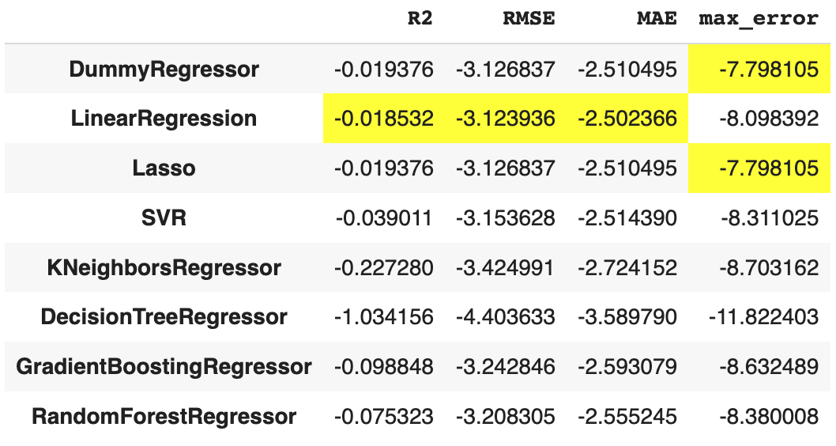
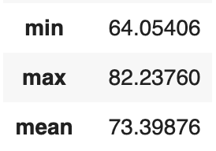
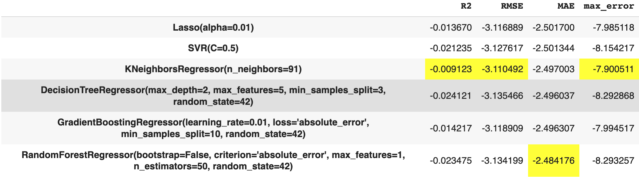
1) Выбор моделей для прогнозирования модуля упругости при растяжении
Cравнение результативности моделей с гиперпараметрами по умолчанию
Описательная статистика
выходных переменных
Cравнение результативности моделей с подобранными гиперпараметрами

Slide 8
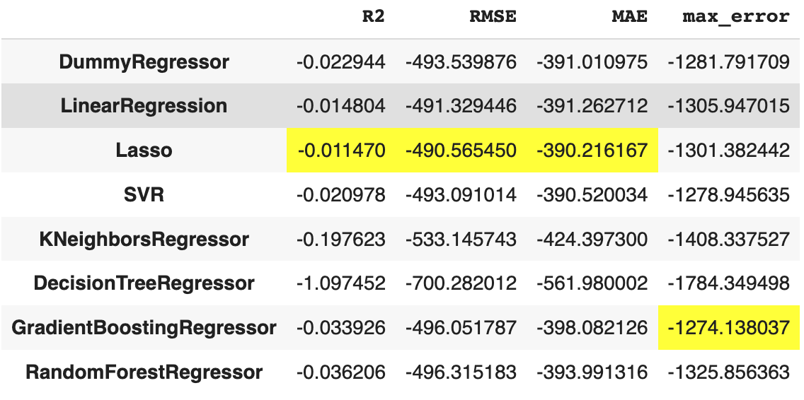
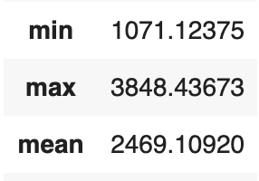
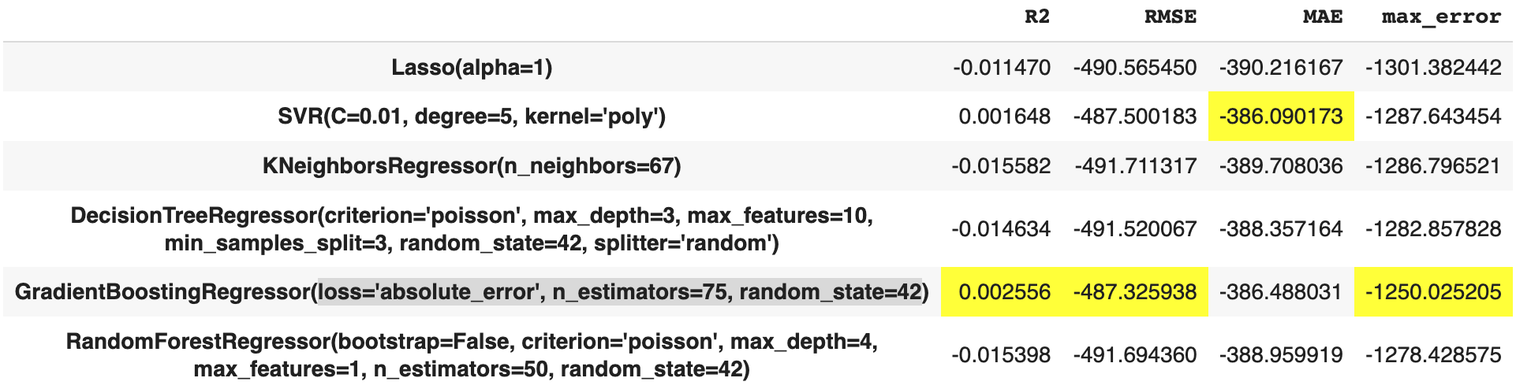
2) Выбор моделей для прогнозирования прочности при растяжении
Cравнение результативности моделей с гиперпараметрами по умолчанию
Описательная статистика
выходных переменных
Cравнение результативности моделей с подобранными гиперпараметрами

Slide 9
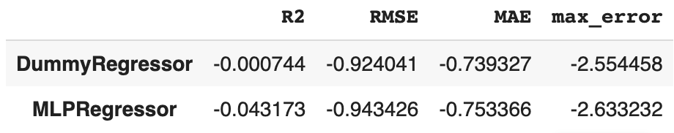
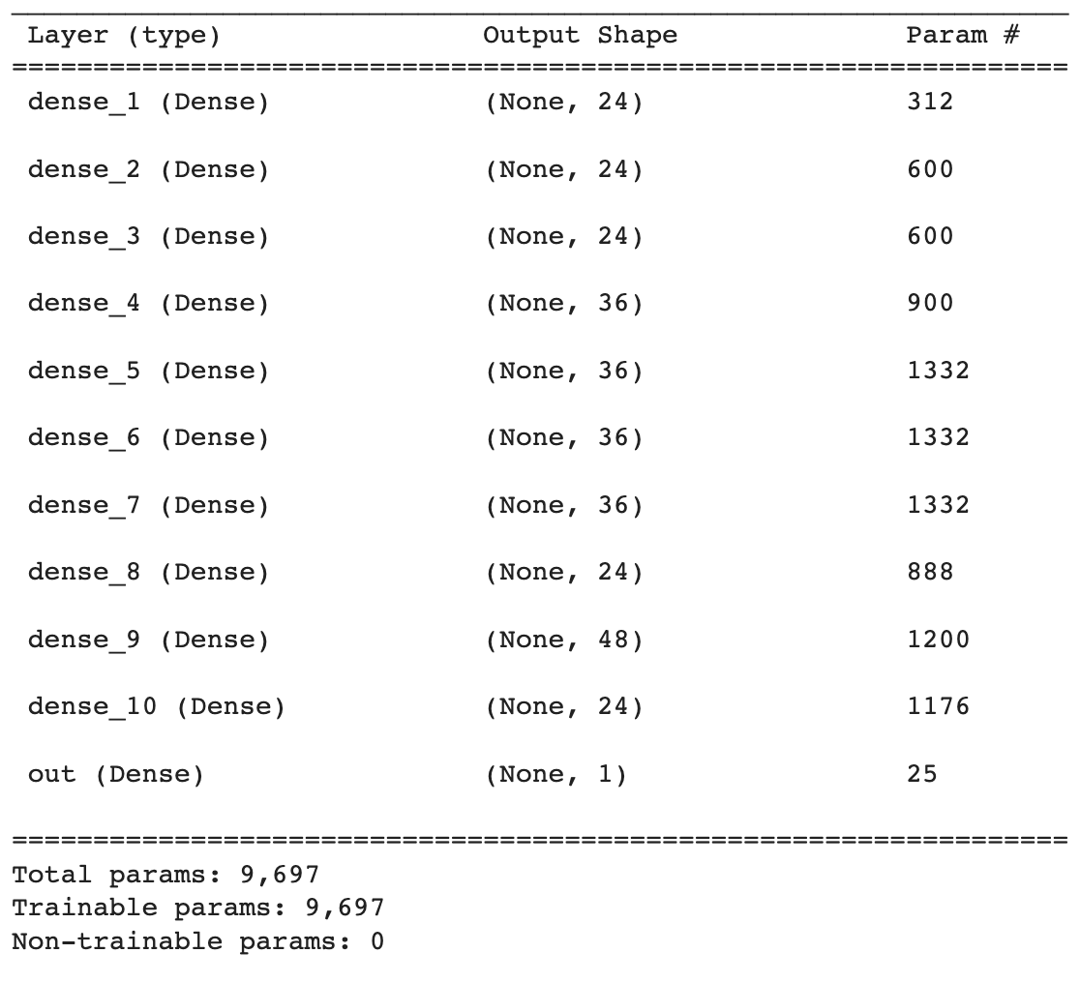
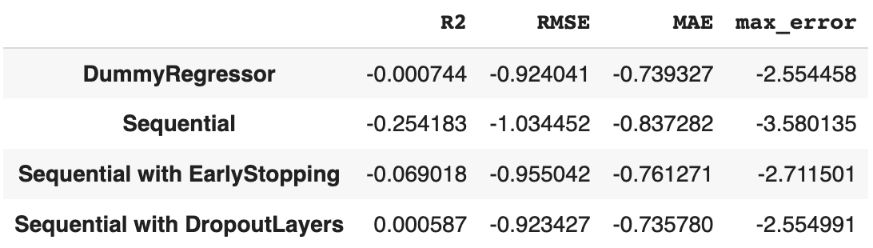
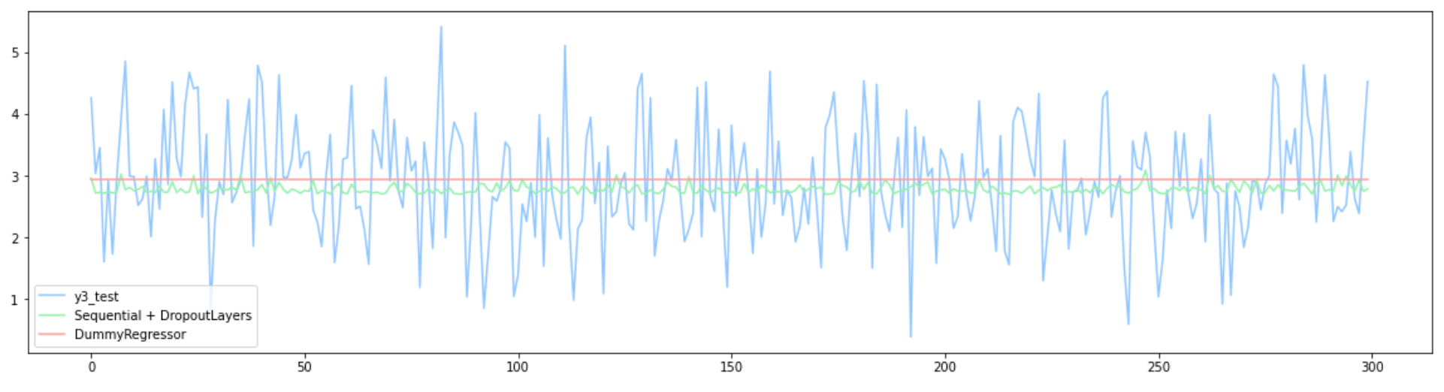
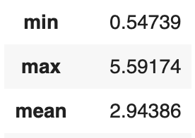
3) Выбор модели для прогнозирования соотношения «матрица-наполнитель»
Cравнение результативности модели MLPRegressor
Сводная информация по
архитектуре сети Sequential
Cравнение результативности моделей Sequential (keras)
Визуализация сравнения прогноза модели Sequential с Dropout-слоями с базовой
Описательная статистика
выходных переменных

Slide 10
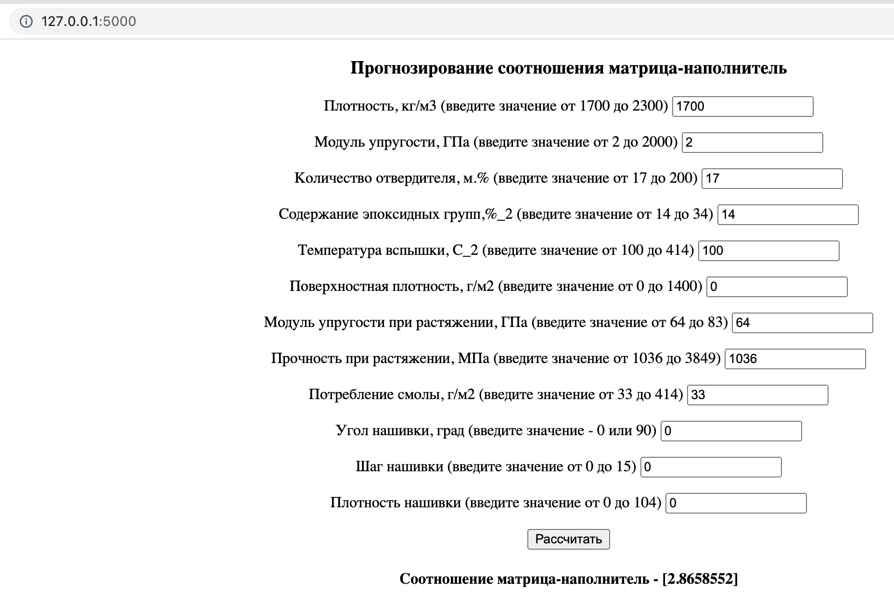
Разработка приложения для рекомендательной системы
Редактор исходного кода: VS Code
Язык: Python
Интерпретатор: Flask
Используемые метрики качества модели:
- R2 (коэффициент детерминации)
- RMSE (Root Mean Squared Error, корень из средней квадратичной ошибки)
- MAE (Mean Absolute Error, средняя абсолютная ошибка)
- max error (максимальная ошибка)

Slide 11
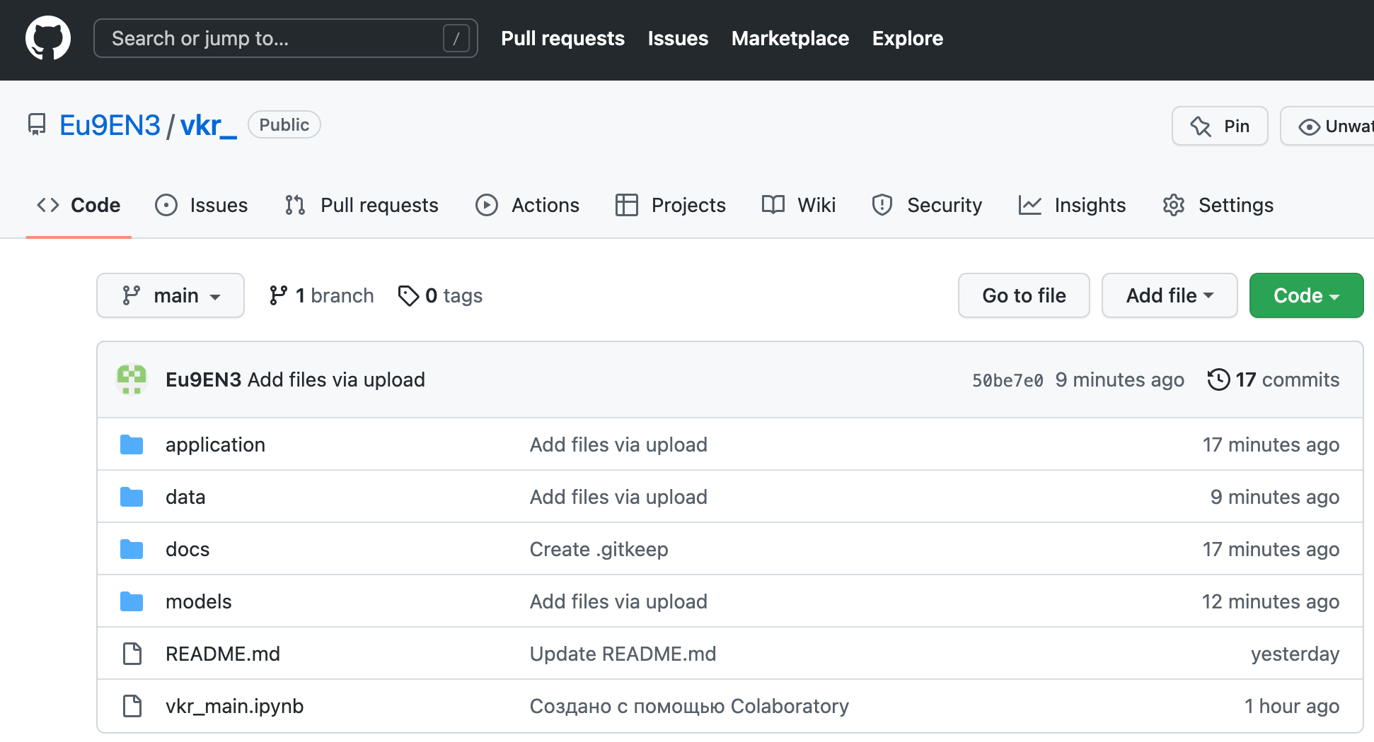
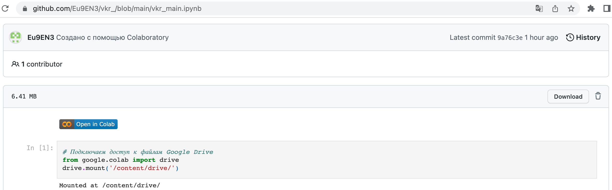
Создание репозитория в GitHub и размещение кода исследования

Slide 12
Благодарю за внимание!

